Slide 1







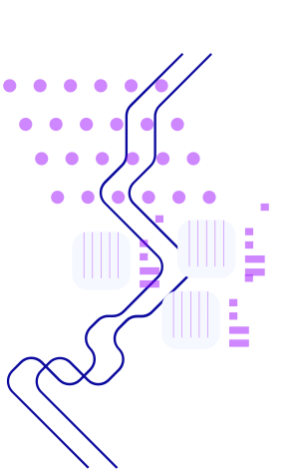



B-Tree

Slide 2


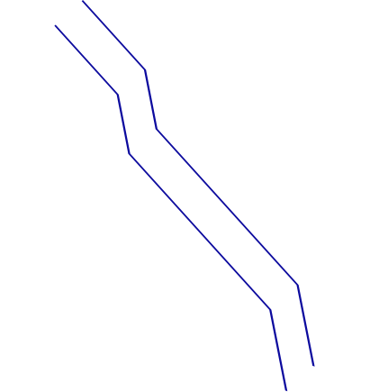
A. Giới thiệu
B. Các thao tác trên B-Tree:
Tìm kiếm
Chèn khóa
Xóa khóa
C. Độ phức tạp
D. Ứng dụng của B-Tree

Slide 3

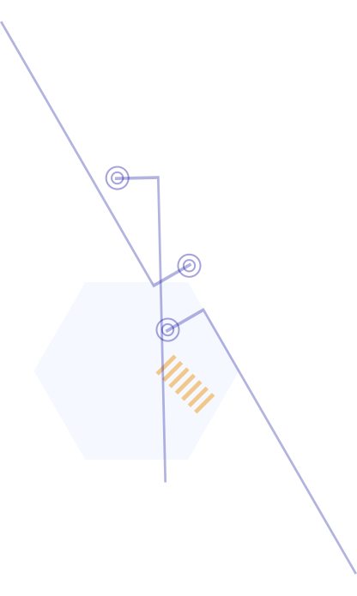
A. Giới thiệu
1, Một số khái niệm liên quan
Cây cân bằng: Là loại cây mà số lượng nút ở cây con trái và ở cây con
phải lệch nhau không quá một phần tử.
Cây nhị phân tìm kiếm cân bằng: Là cây nhị phân tìm kiếm mà độ cao
của cây con trái và của cây con phải lệch nhau không quá một đơn vị.

Slide 4
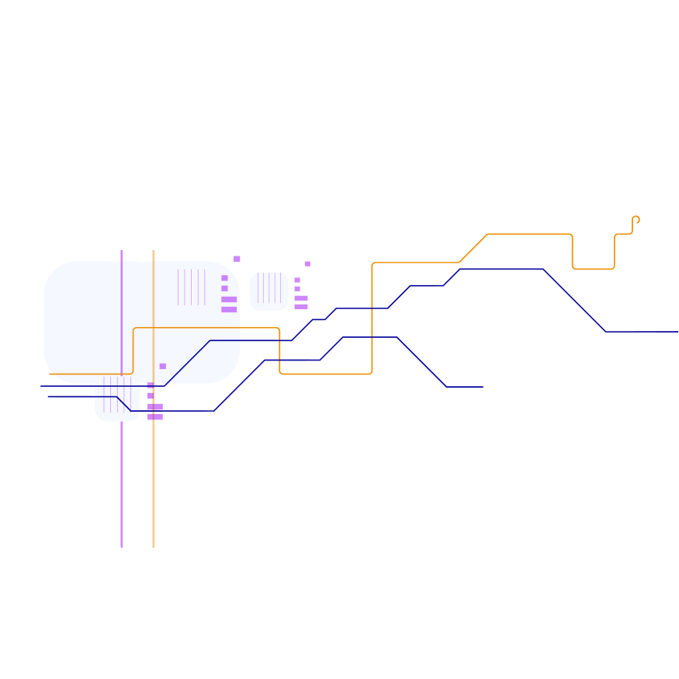




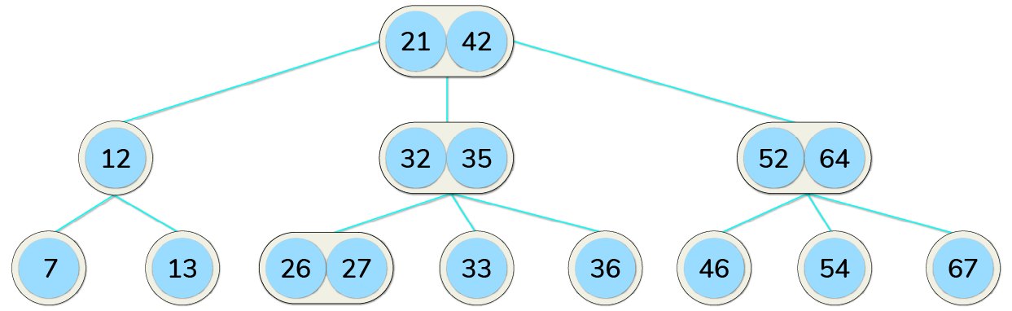



2, B-Tree
B-Tree là một loại cây nhị phân tìm kiếm tự cân bằng đặc biệt.
B-Tree có khả năng lưu trữ số lượng lớn dữ liệu, mỗi nút có thể chứa nhiều khóa được sắp xếp theo thứ tự tăng dần.

Slide 5
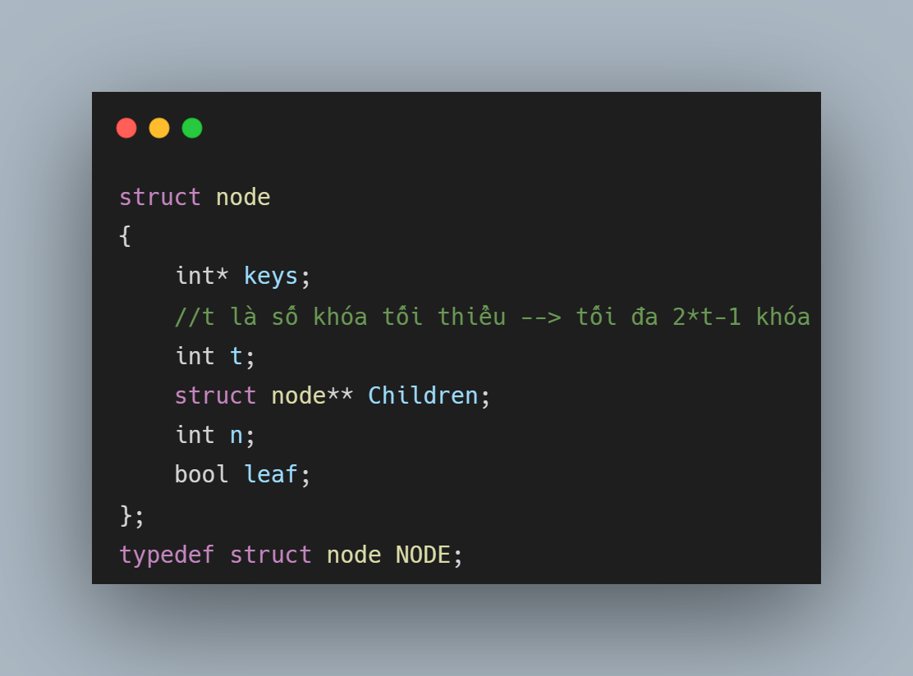
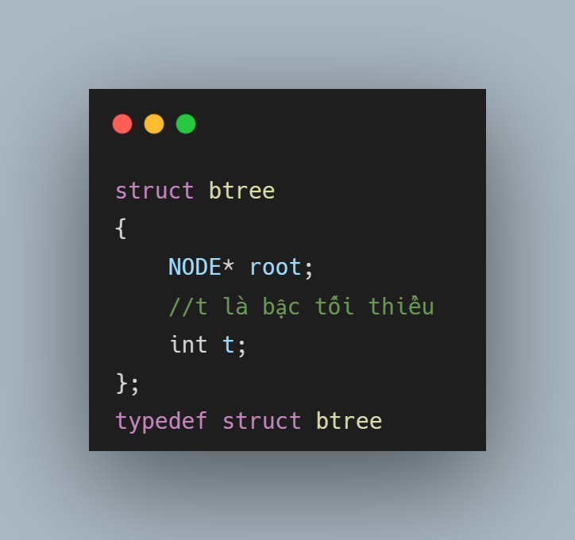
2, B-Tree
Cấu trúc của BNode và Btree:

Slide 6




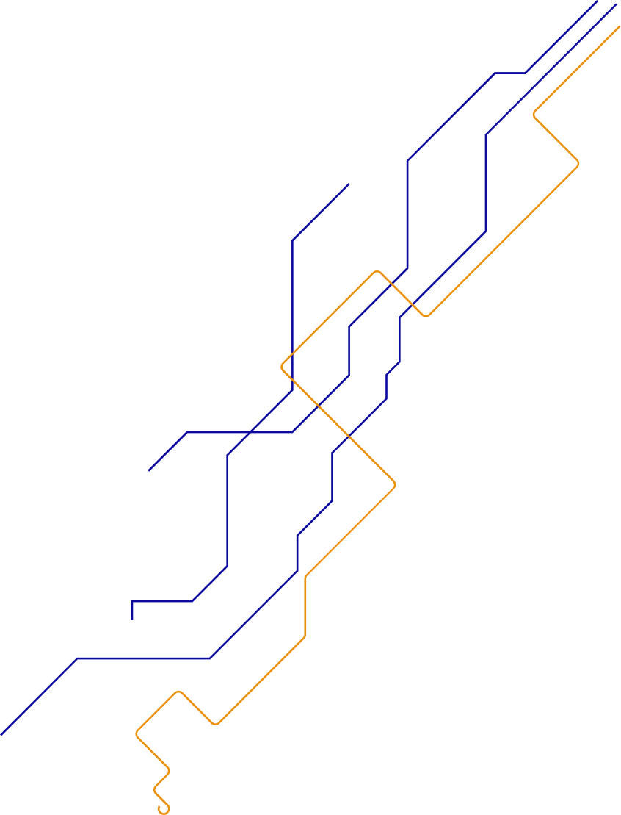

Các ràng buộc trong B - Tree:
Gọi n là bậc của cây, khi đó:
Trong mỗi nút, các khóa được lưu trữ theo thứ tự tăng dần.
Mỗi nút trong cây chứa tối đa n-1 khóa, tối thiểu n/2 khóa và một con trỏ tới mỗi nút con.
Mỗi nút (trừ nút gốc) chứa tối đa n nút con và tối thiểu [n/2] nút con.
Trong mỗi nút, có một giá trị kiểu boolean là x.leaf sẽ có giá trị là true nếu x là nút lá. Tất cả các nút lá đều có cùng độ sâu (tức là chiều cao h của cây).
Nút gốc có ít nhất hai nút con và chứa tối thiểu một khóa.

Slide 7
Ví dụ:

Slide 8










B. Các thao tác trên B - Tree:
1, Thao tác tìm kiếm:
Tìm kiếm phần tử là hình thức tổng quát của việc tìm kiếm phần tử trong cây tìm kiếm nhị phân. Các bước được thực hiện như sau:
Bắt đầu từ nút gốc, so sánh k với khóa đầu tiên của nút. Nếu k = khóa đầu tiên của nút, trả về nút và chỉ số của nó.
Nếu k.leaf có giá trị là true, trả về NULL (tức là không tìm thấy).
Nếu k nhỏ hơn khóa đầu tiên của nút gốc, ta sẽ tìm kiếm đệ quy cho nút con bên trái của khóa này.
Nếu có nhiều hơn một khóa trong nút hiện tại và k lớn hơn khóa đầu tiên, ta sẽ so sánh k với khóa tiếp theo trong nút. Nếu k nhỏ hơn khóa tiếp theo, ta sẽ tìm kiếm nút con bên trái của khóa này. Nếu không, ta sẽ tìm kiếm nút con bên phải của khóa.
Lặp lại các bước từ 1 đến 4 cho đến khi tìm thấy k hoặc đạt đến nút lá.

Slide 9
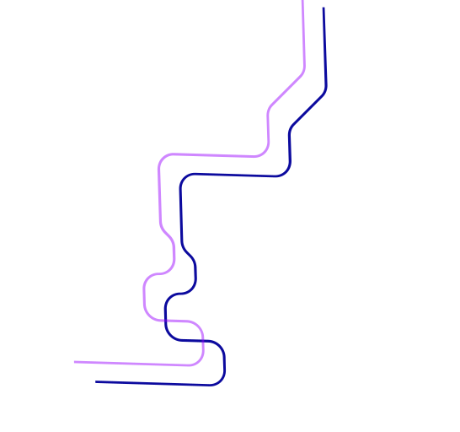

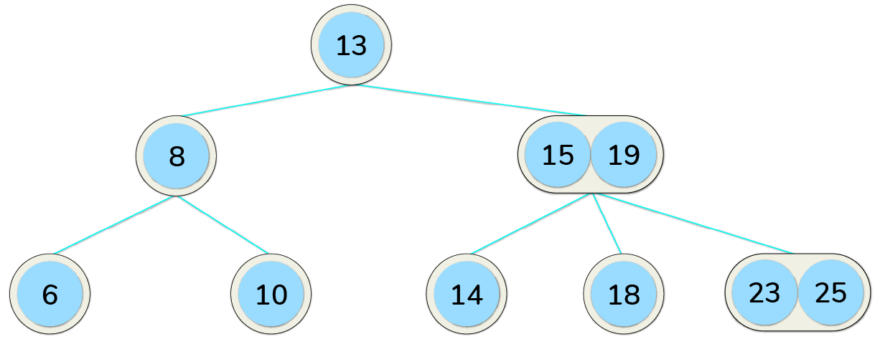
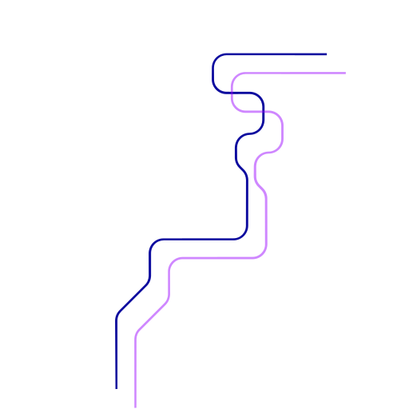

Ví dụ: Tìm kiếm khóa k=18 trong B-Tree bậc 3:
So sánh khóa k với nút gốc, nhận thấy k>13, ta chuyển đến nút con bên phải của nút gốc:

Slide 10
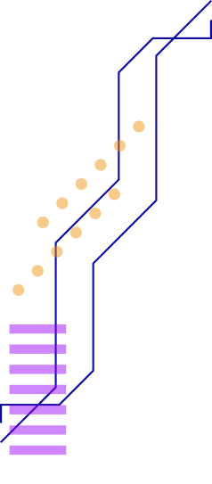
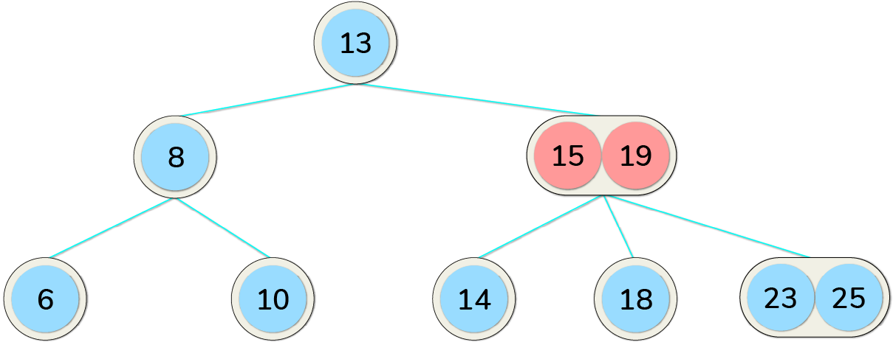



So sánh k với 15. Vì k>15 nên ta sẽ so sánh k với khóa tiếp theo là 19:

Slide 11


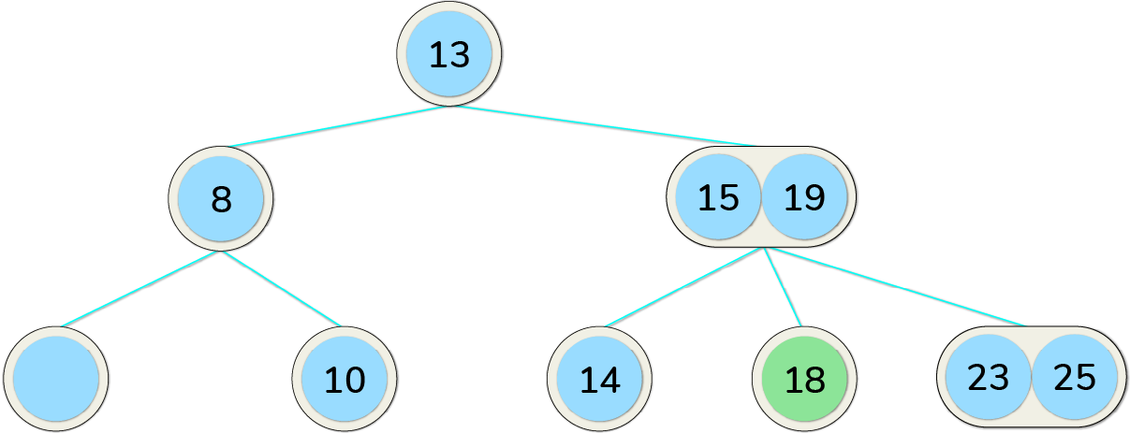

Vì k<19 nên k nằm trong khoảng từ 15 đến 19. Ta sẽ tìm kiếm nút con bên phải của khóa 15 hoặc nút con bên trái của 19.
Và cuối cùng thì khóa k được tìm thấy là 18.

Slide 12
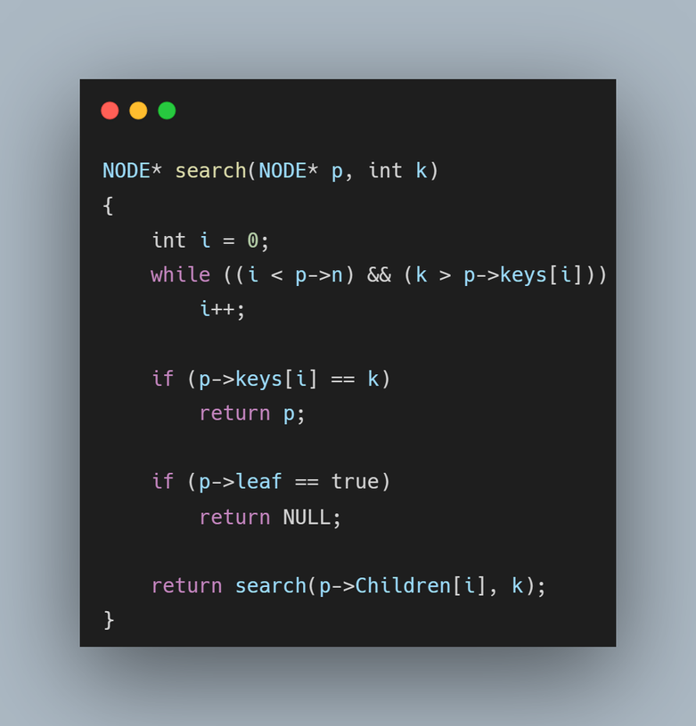
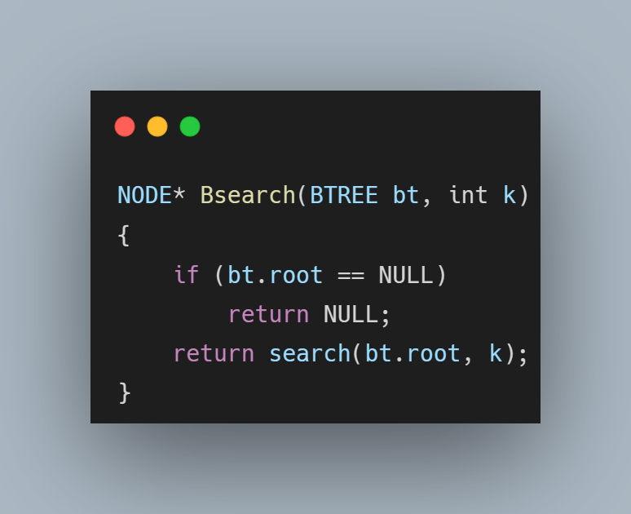

Slide 13
2, Thao tác chèn khóa:
Việc chèn một phần tử trên cây B-tree bao gồm hai sự kiện: tìm kiếm nút thích hợp để chèn phần tử và tách nút nếu cần thiết. Hoạt động chèn luôn diễn ra theo phương pháp từ dưới lên.
Thao tác chèn được thực hiện như sau:
Nếu cây trống rỗng, ta sẽ tạo một nút gốc và chèn khóa.
Cập nhật số lượng khóa được cho phép trong nút.
Tìm kiếm nút thích hợp để chèn.
Nếu nút đã đầy, ta sẽ làm theo các bước bên dưới.
Chèn các phần tử theo thứ tự tăng dần.
Có những phần tử lớn hơn so với giới hạn của nút. Vì vậy, ta sẽ tách ra ở phần giữa.
Đẩy khóa giữa lên trên và đặt khóa bên trái làm khóa của nút con bên trái và khóa bên phải làm nút con bên phải.
Nếu nút chưa đầy, ta sẽ làm theo bước bên dưới.
Chèn nút theo thứ tự tăng dần.

Slide 14
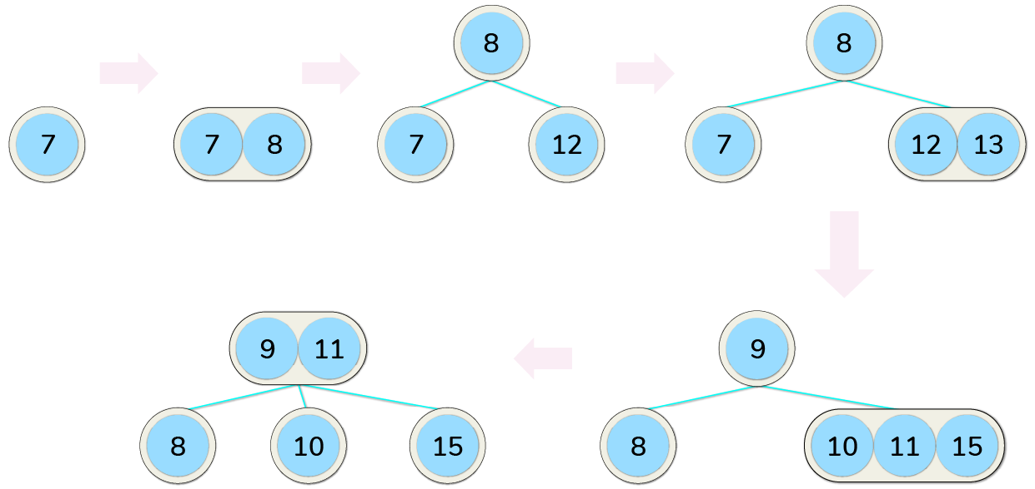

Ví dụ:
Thêm 8
Thêm 12
Thêm 13

Slide 15


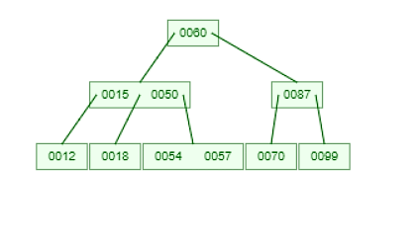
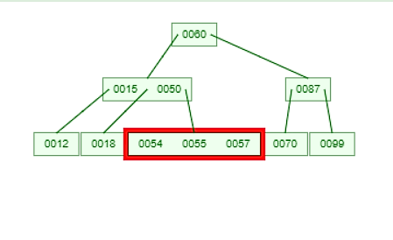

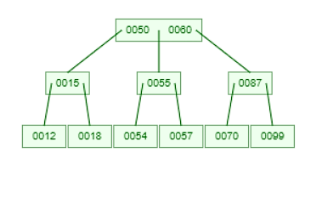
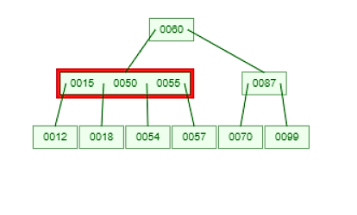
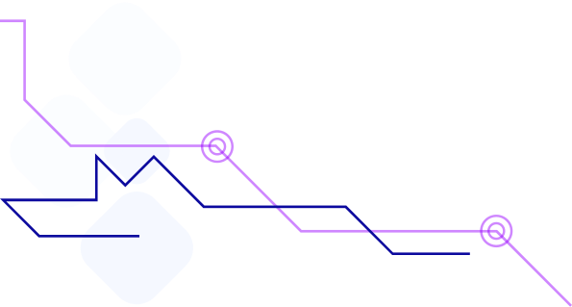
Ví dụ:
Chèn 55

Slide 16
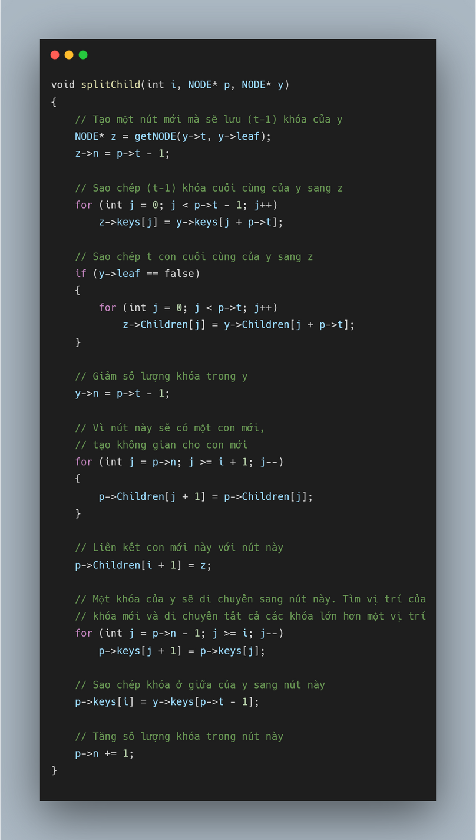
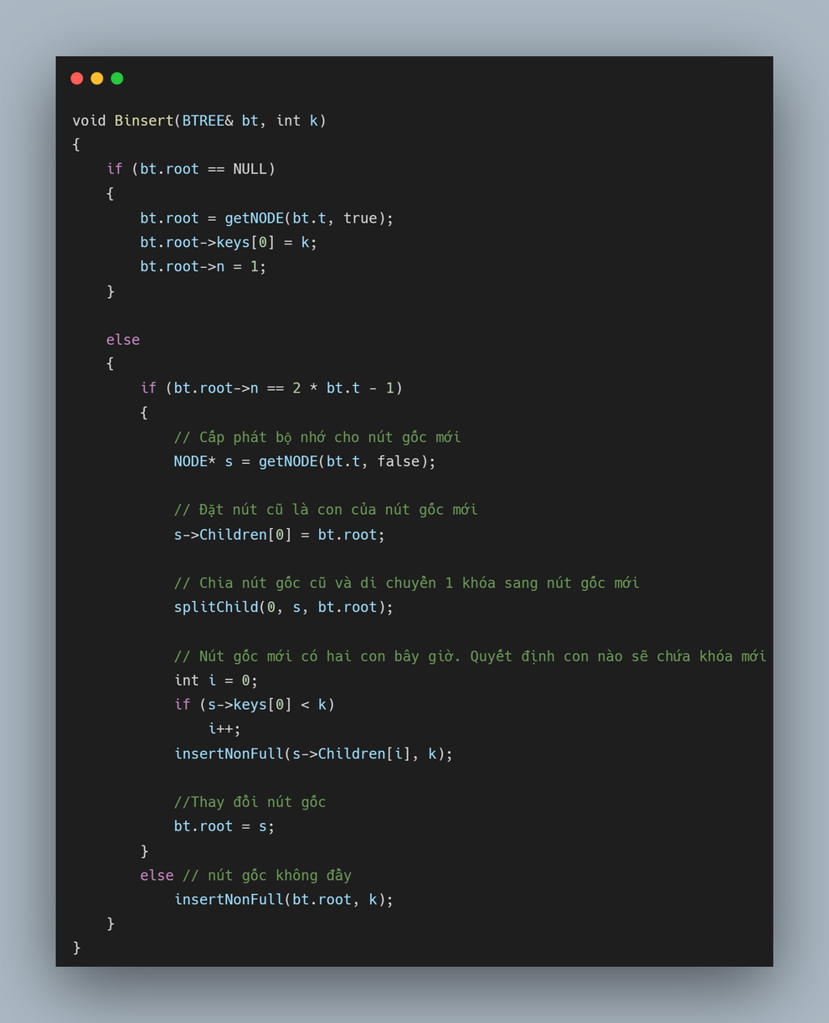
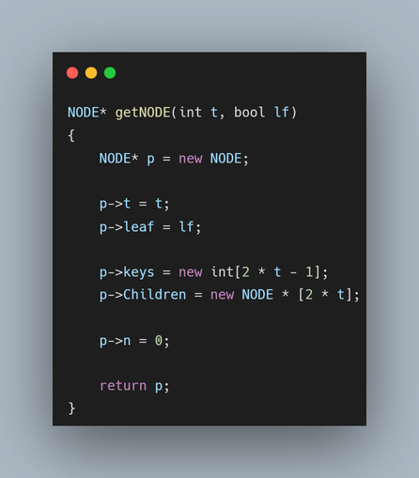
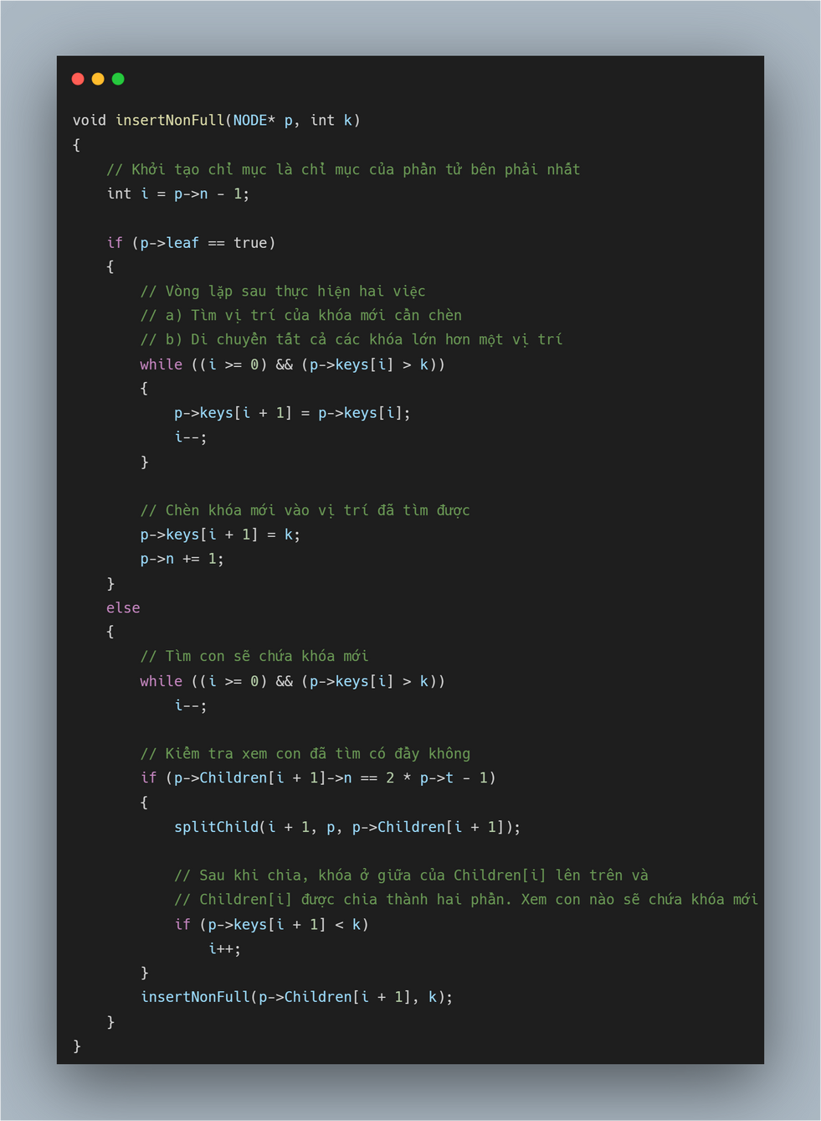

Slide 17
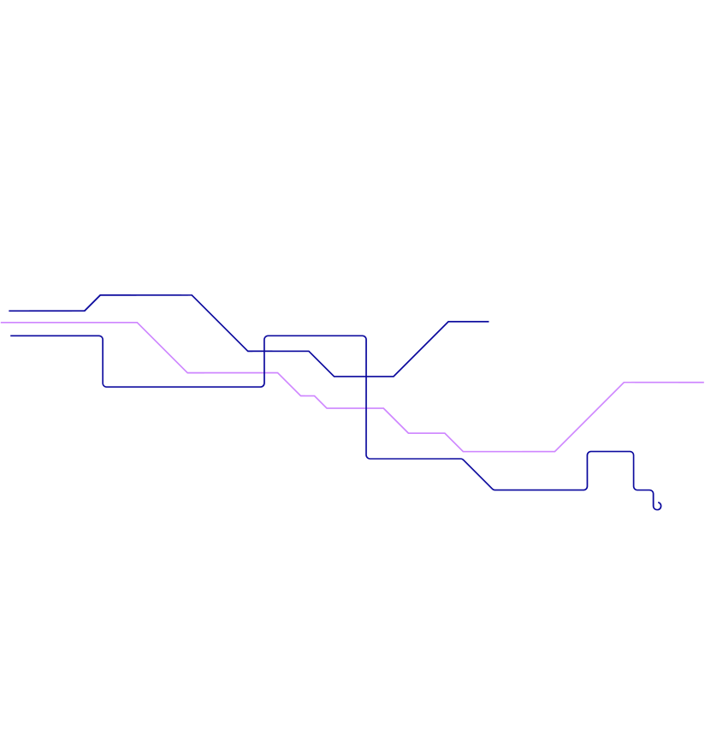

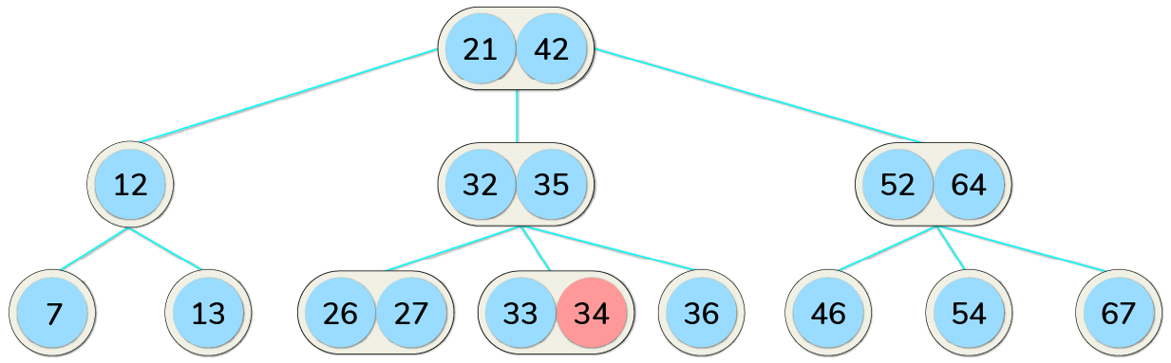

3, Thao tác xóa khóa:
Thao tác xóa khóa thường xảy ra Undeflow - Vi phạm điều kiện về số khóa tối thiểu trong mỗi nút. (Mỗi nút trong cây chứa tối đa n-1 khóa, tối thiểu n/2 khóa và một con trỏ tới mỗi nút con).
TH1: Khóa cần xóa nằm trên nút lá:
+ TH1.1: Việc xóa khóa không vi phạm điều kiện về số lượng khóa tối thiểu trong nút:
Delete khóa cần xóa và kết thúc.

Slide 18
+TH1.2: Việc xóa khóa vi phạm điều kiện về số lượng khóa tối thiểu trong một nút:
Mượn khóa: Mượn khóa của node anh em có nhiều hơn số lượng khóa tối thiểu, thứ tự duyệt để mượn từ trái qua phải.
Trộn node: Nếu không mượn được khóa thì trộn node anh em trái và phải thông qua node cha.

Slide 19
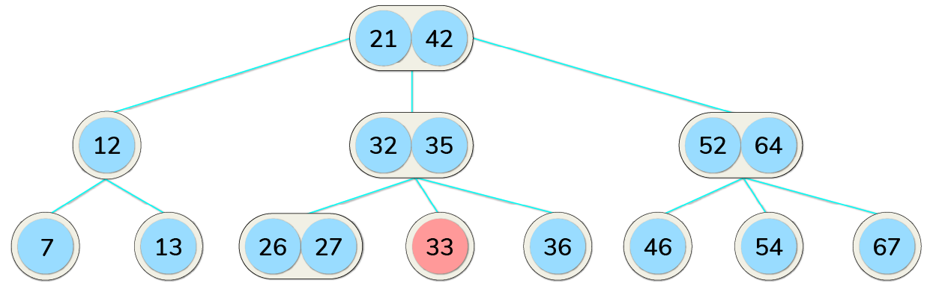
Mượn khóa:
Đầu tiên, ta sẽ đến nút anh em bên trái. Nếu nút anh em bên trái có nhiều hơn một số lượng khóa tối thiểu, thì ta sẽ mượn khóa từ nút này.
Nếu không, ta sẽ kiểm tra để mượn từ nút anh em bên phải.
Trong cây bên dưới, xóa khóa có giá trị là 33 dẫn đến điều kiện trên.

Slide 20
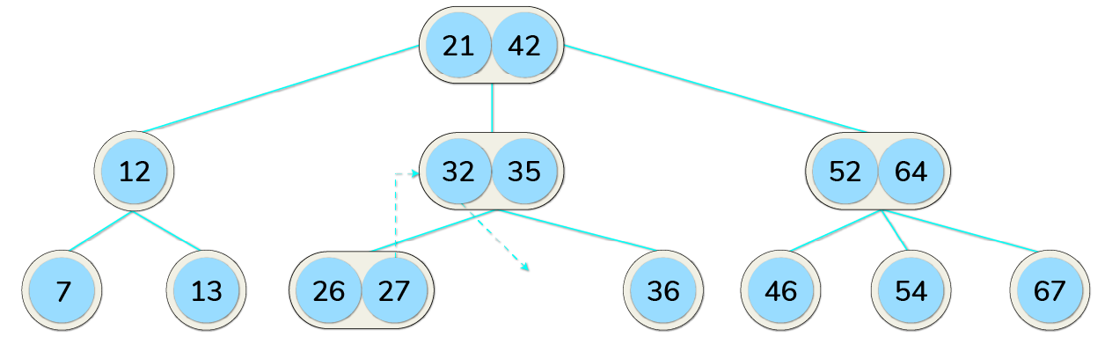
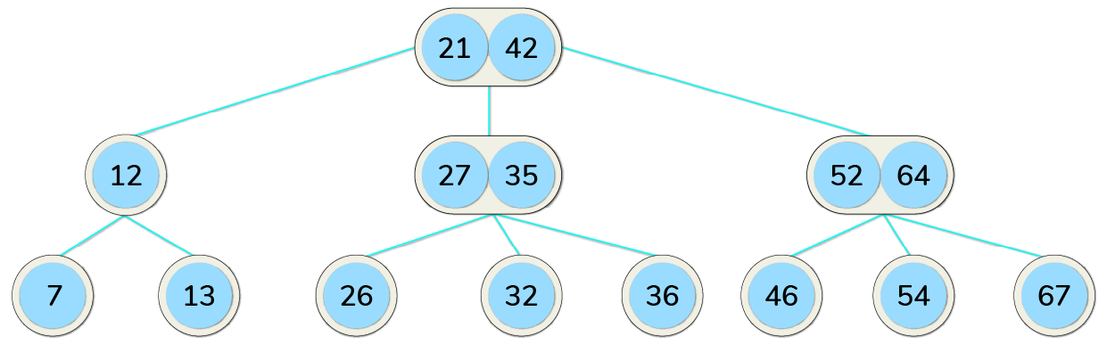
Mượn khóa 27 bên nút anh em trái để thay thế.

Slide 21
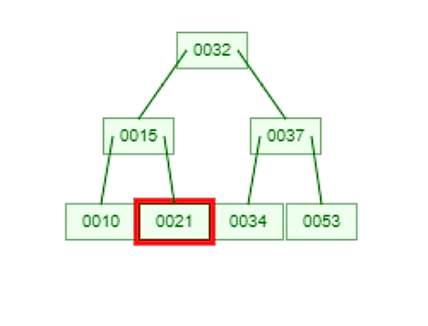
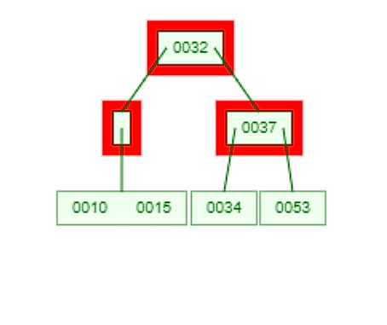
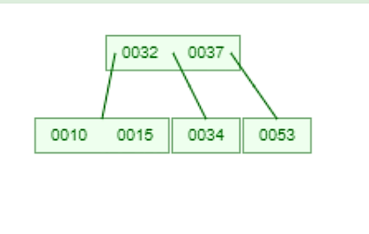
Trộn node:
Nếu cả hai nút anh em đã có số lượng khóa tối thiểu, thì ta sẽ hợp nhất nút đó với nút anh em bên trái hoặc nút anh em bên phải. Việc hợp nhất này được thực hiện thông qua nút cha.
Ví dụ: xóa khóa 21 trong cây bên dưới:

Slide 22
TH2: Khóa cần xóa nằm trên node trong
Các thuật ngữ cần hiểu:
Nút tiền nhiệm Inorder: Khóa lớn nhất của nút con bên trái được gọi là khóa tiền nhiệm Inorder.
Nút kế nhiệm Inorder: Khóa nhỏ nhất ở nút con bên phải được gọi là khóa kế nhiệm Inorder.

Slide 23
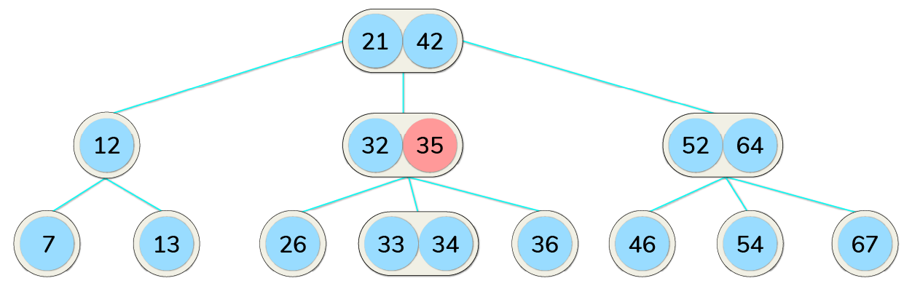
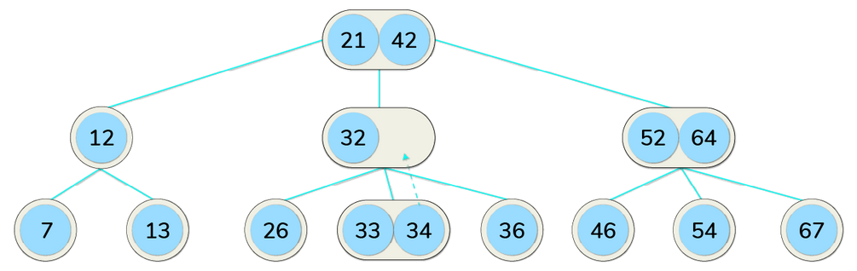
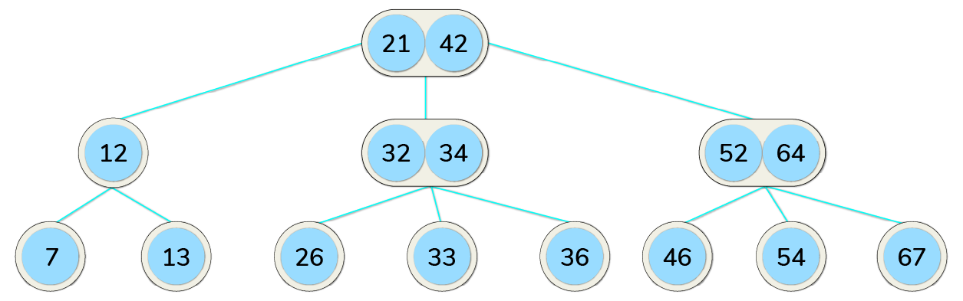
+TH2.1: Nút bên trong, bị xóa, được thay thế bằng khóa tiền nhiệm inoder nếu nút con bên trái có nhiều hơn số lượng khóa tối thiểu.
Ví dụ: Xóa khóa 35 trong cây B-Tree bên dưới:

Slide 24
+TH2.2: Nút bên trong, bị xóa, được thay thế bằng khóa kế nhiệm inoder nếu nút con bên phải có nhiều hơn số lượng khóa tối thiểu.
Ví dụ: Xóa khóa 32 trong cây B-Tree trên:

Slide 25
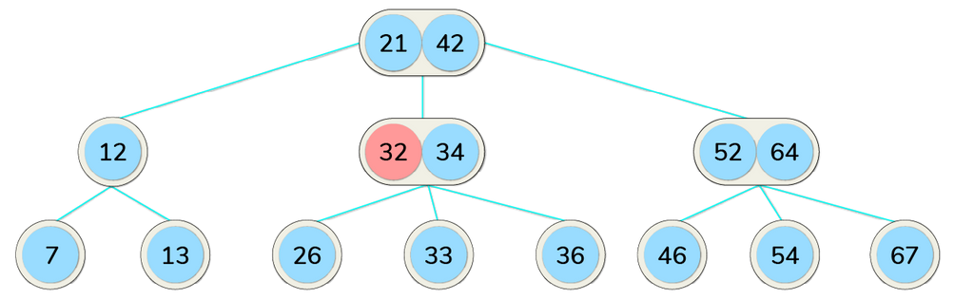
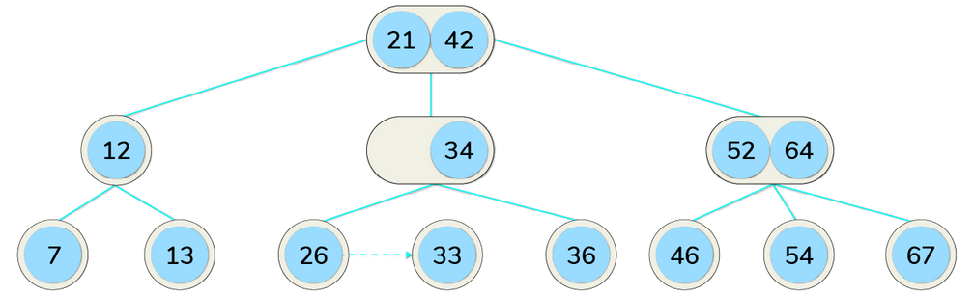
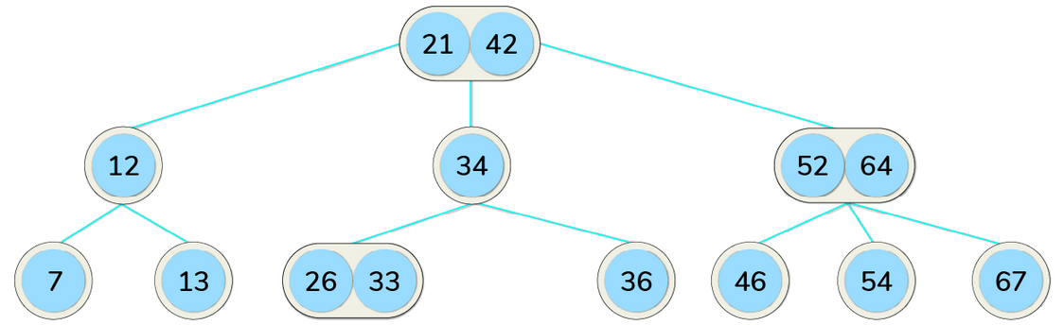
+TH2.3: Nếu nút con có chính xác số lượng khóa tối thiểu thì ta sẽ hợp nhất nút con bên trái và bên phải.
Ví dụ: Xóa khóa 32 trong cây B-Tree bên dưới:
Sau khi hợp nhất, nếu nút cha có ít hơn số khóa tối thiểu thì ta sẽ tìm các nút anh em như trong Trường hợp 1.

Slide 26
TH3:
Trong trường hợp này, chiều cao của cây thu hẹp lại. Nếu khóa cần xóa nằm trong một nút bên trong và việc xóa khóa dẫn đến số lượng khóa trong nút ít hơn (tức là ít hơn mức tối thiểu cần thiết), thì ta sẽ tìm nút tiền nhiệm Inorder và nút kế nhiệm theo thứ tự Inorder. Nếu cả hai nút con đều chứa một số lượng khóa tối thiểu thì việc mượn không thể diễn ra. Điều này dẫn đến Trường hợp II (3) tức là hợp nhất các nút con.
Ta sẽ tìm các nút anh em để mượn khóa. Nhưng, nếu nút anh em cũng chỉ có một số khóa tối thiểu thì ta sẽ hợp nhất nút với nút anh em cùng với nút cha. Sắp xếp các nút con phù hợp (thứ tự tăng dần).

Slide 27
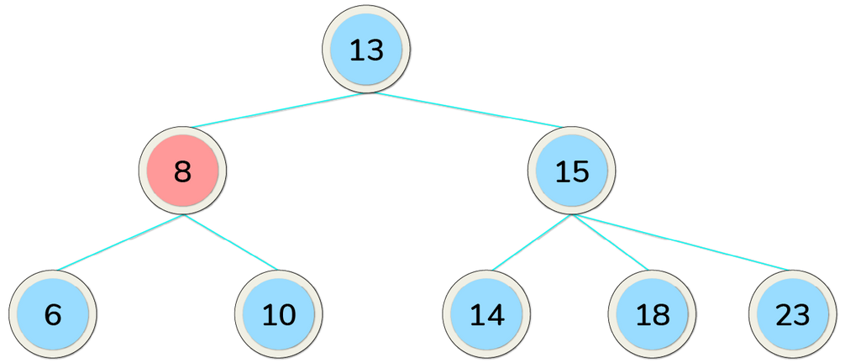
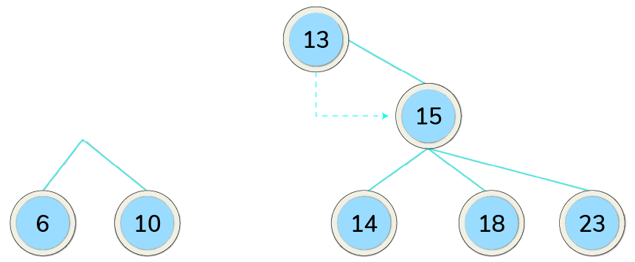
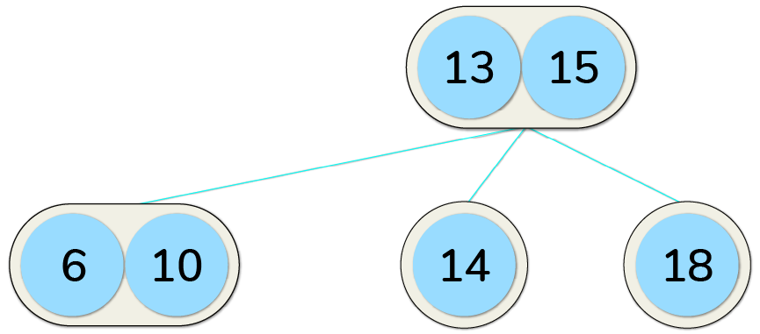
Ví dụ: Xóa khóa có giá trị 8 trong cây B-Tree bên dưới:

Slide 28
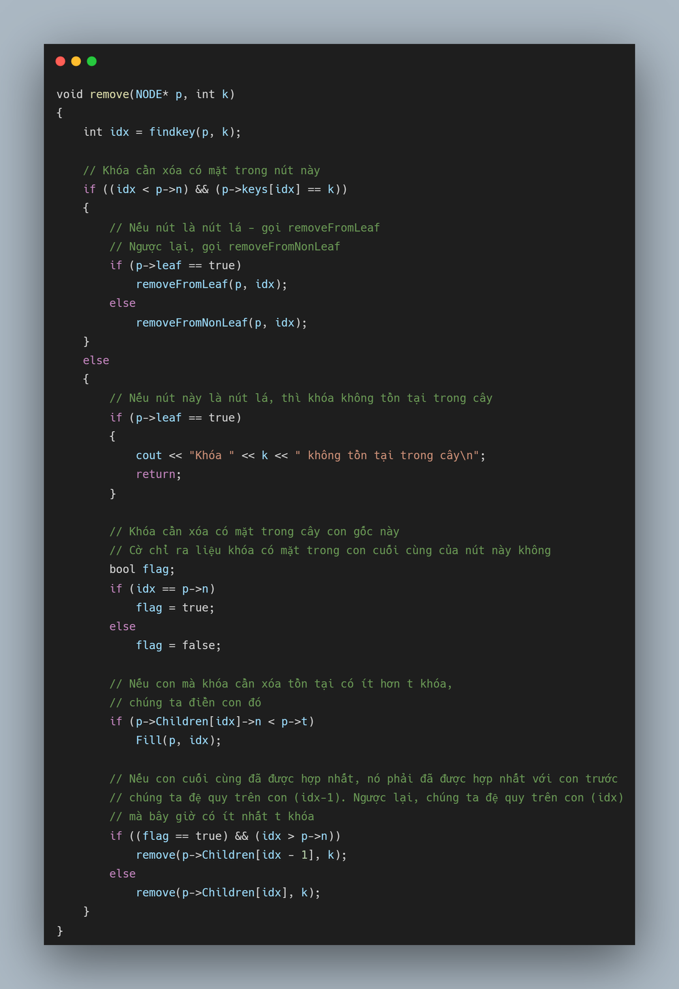
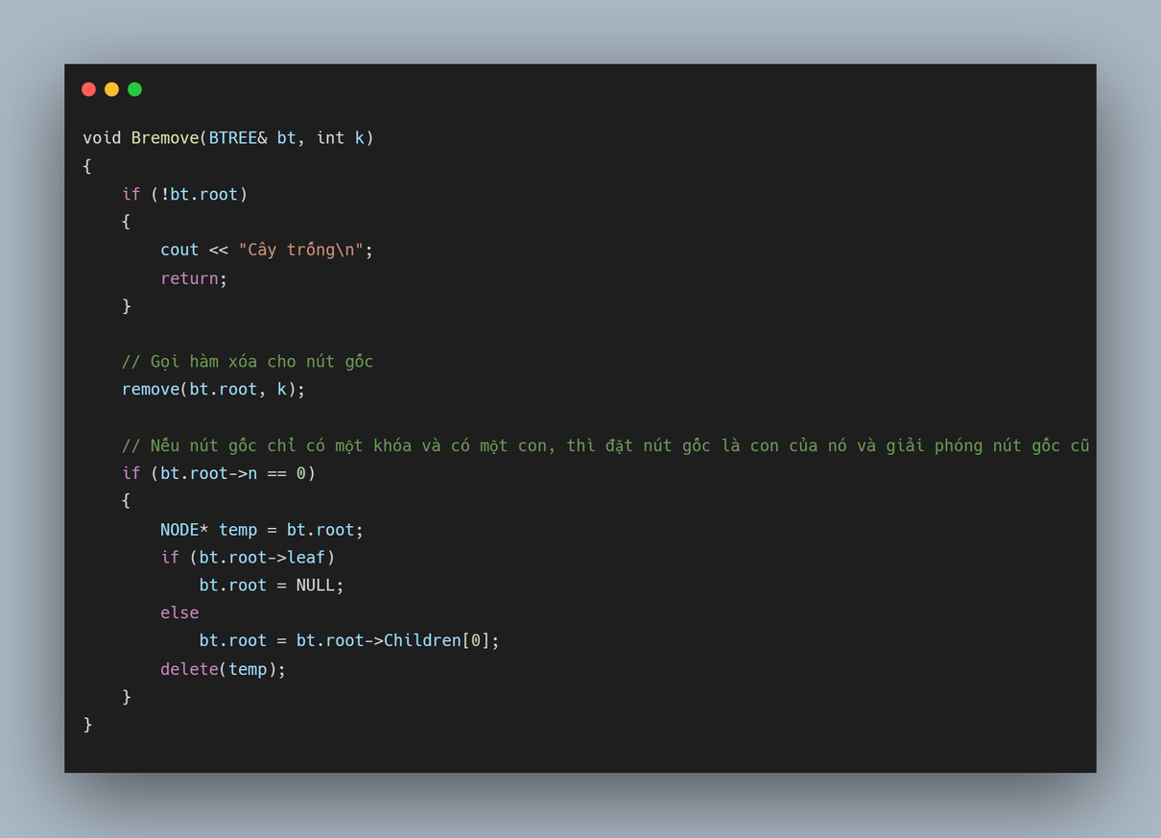

Slide 29
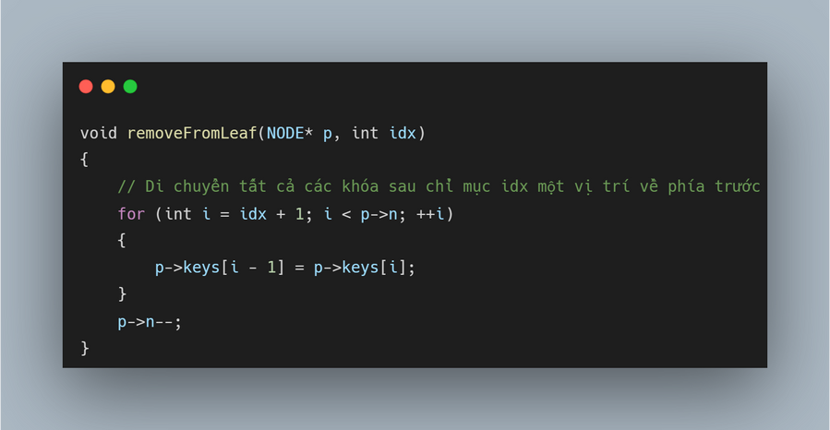
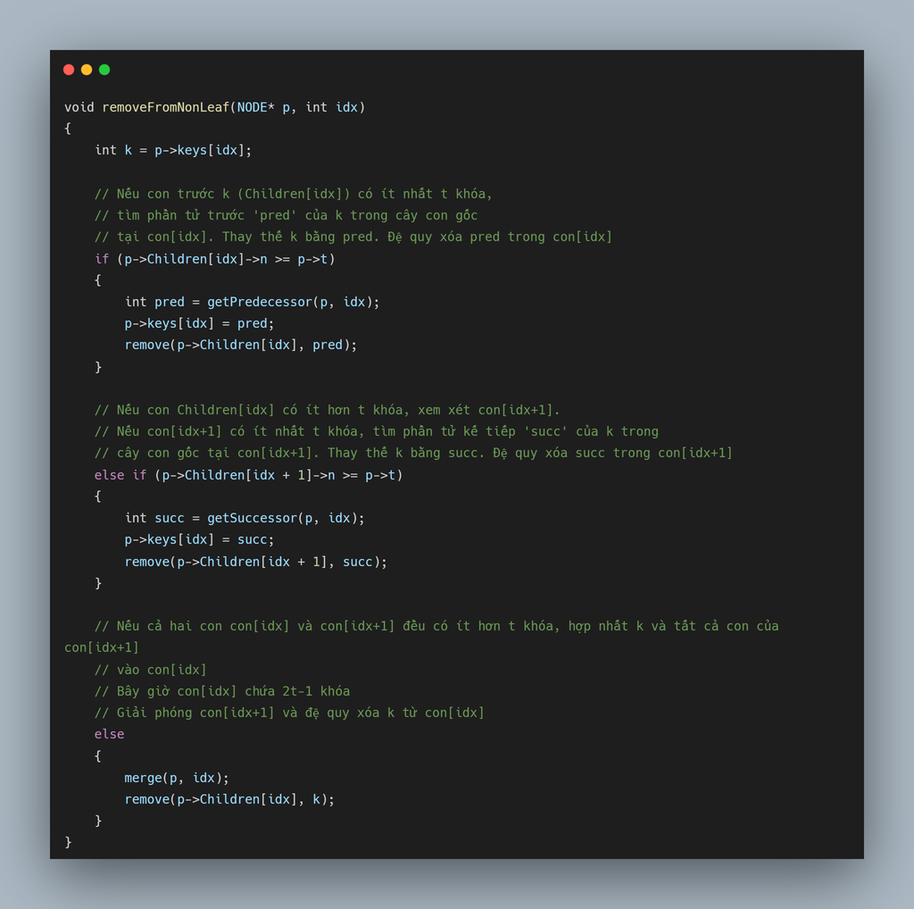

Slide 30
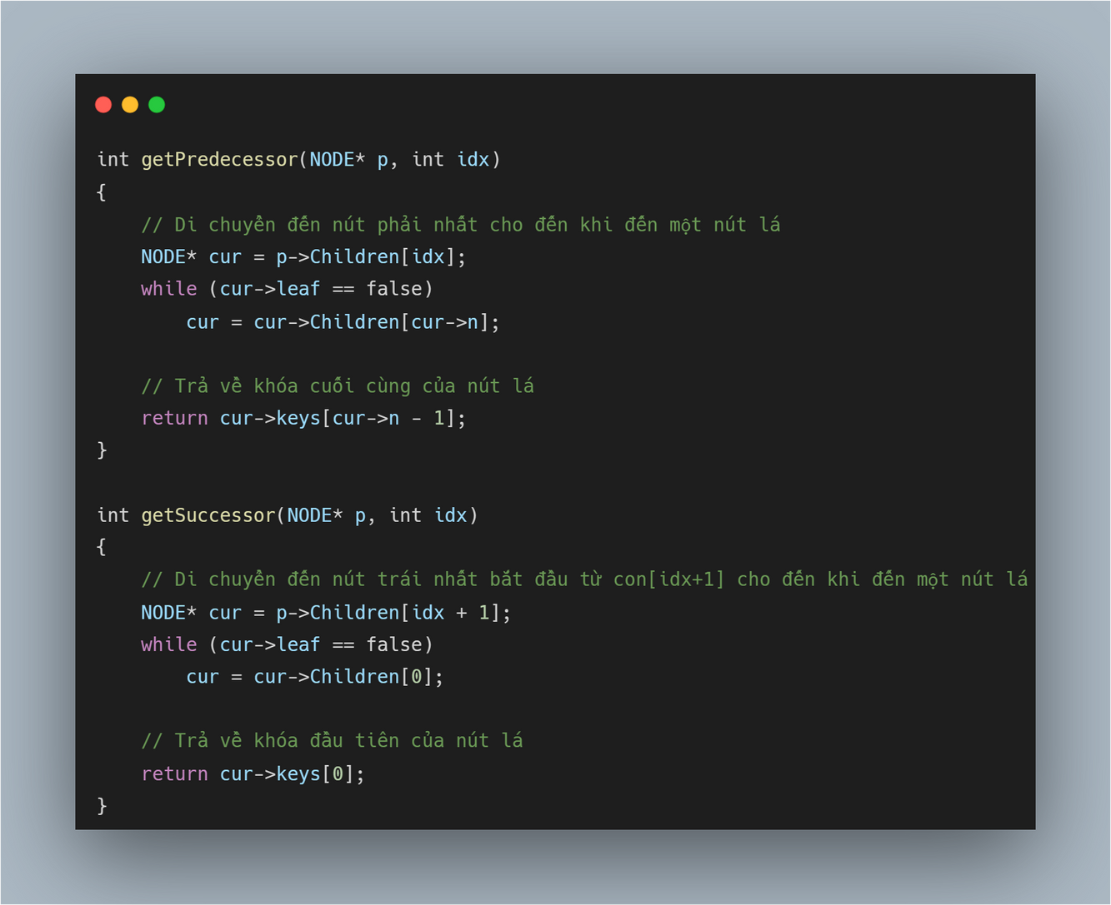

Slide 31
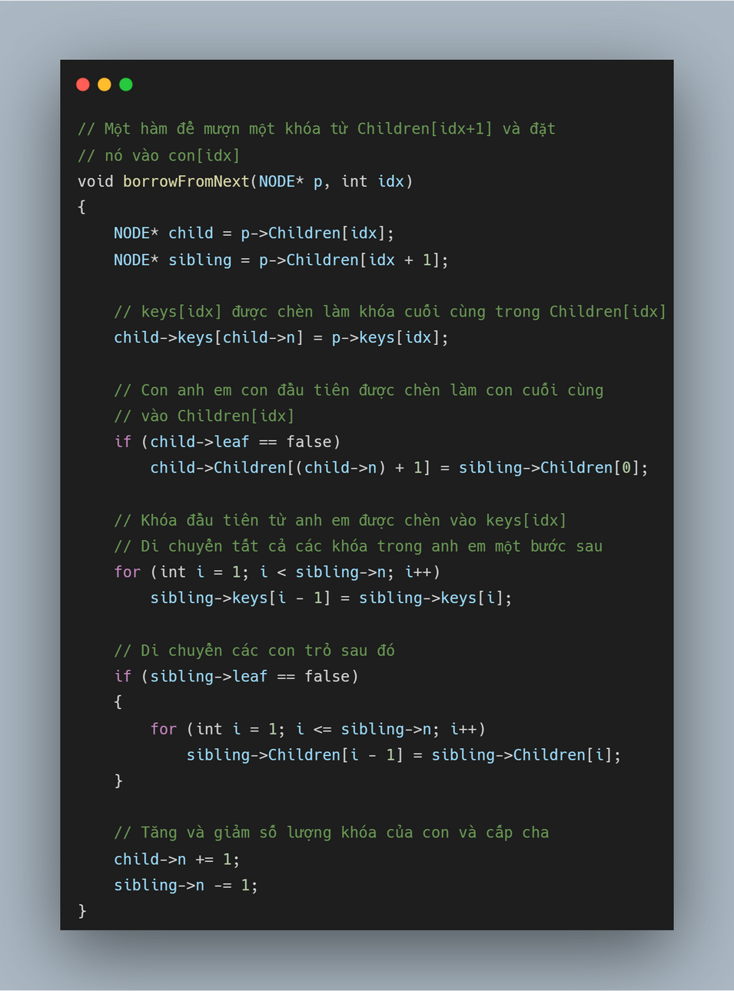
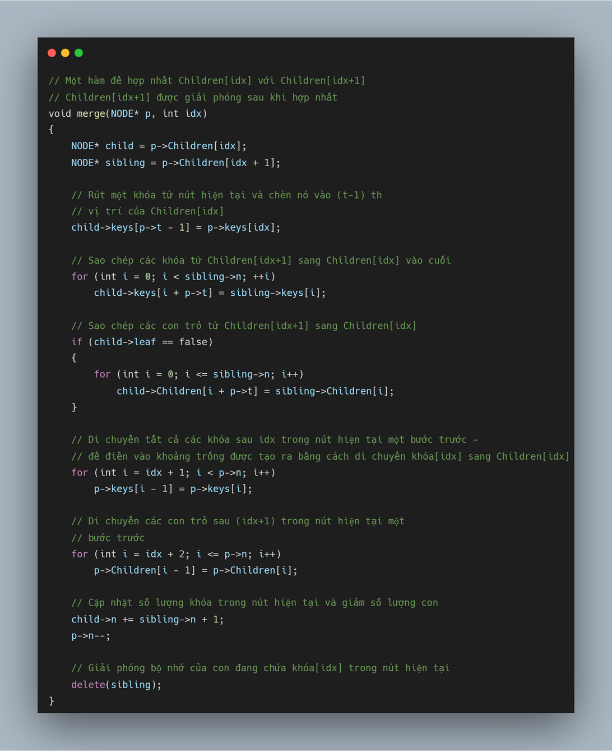

Slide 32
C, Độ phức tạp của thao tác tìm kiếm trên B-Tree
Độ phức tạp về thời gian của trường hợp xấu nhất: O(logn)
Độ phức tạp thời gian của trường hợp trung bình: O(logn)
Độ phức tạp về thời gian của trường hợp tốt nhất: O(logn)
Độ phức tạp không gian của trường hợp trung bình: O(n)
Độ phức tạp không gian của trường hợp xấu nhất: O(n)

Slide 33
D, Ứng dụng của B-Tree
Dùng trong cơ sở dữ liệu và hệ thống tệp.
Lưu trữ các khối dữ liệu (phương tiện lưu trữ thứ cấp).
Lập chỉ số đa mức.

Slide 34








THANKS FOR ATTENTION!

